Slide 1
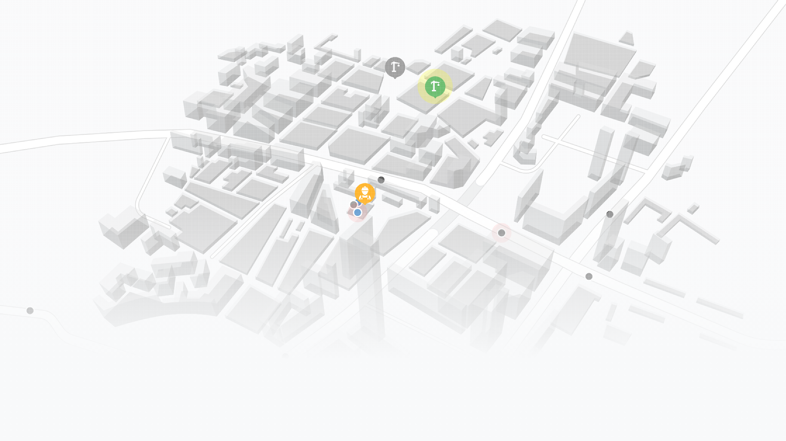

EMIIA.AI
FRAMEWORK & LIBRARY

Slide 2

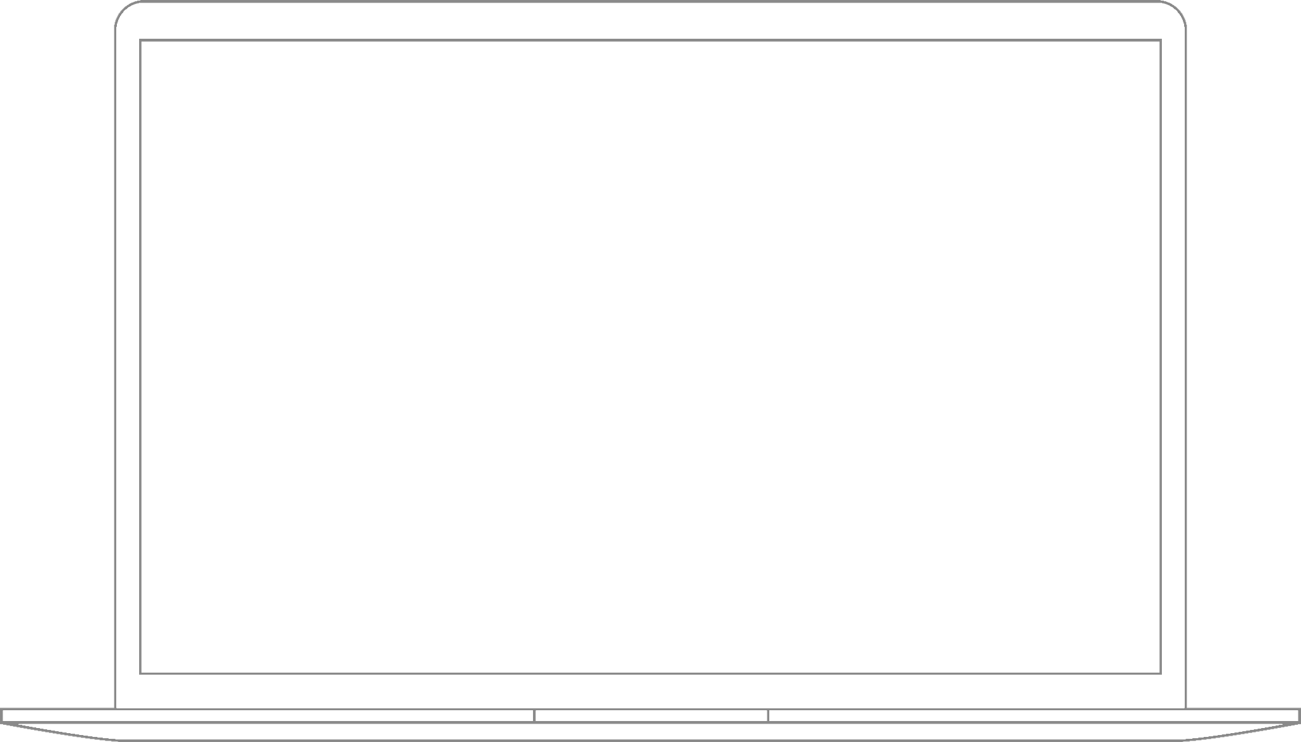


Slide 4



Slide 5

EMIIA.AI
MACHINE RADIO VISION
+7 (495) 142-18-83 emiia@emiia.ai
Команда экспертов по машинному обучению, в области обработки сигналов и визуализации данных для задач машинного радиозрения, десятилетний опыт разработок в IT.
Проект является ведущим в направлении машинного обучения для радиозрения (радиовидение). Входит в TOП рейтингов разработчиков систем машинного зрения MV, финалист международного конкурса BRICS Solutions Awards в номинации Innovation and technology.
Алгоритмы ИИ, нейросетевые модели (датасеты) и методы обучения нейронных сетей в машинном радиозрении (радиовидение) разработаны исключительно ЭМИИА.
О команде и проекте
ПРИ ПОДДЕРЖКЕ:
Интернет-ресурс проекта: FRAMEWORK.EMIIA.AI
Описание базовой технологии: EMIIA.AI
Онлайн-презентация: EMIIA.AI/FRAMEWORK
Демонстрационные материалы: EMIIA.AI/DEMO

